Slide 1



Slide 2




Juan Ignacio Campias
Data Engineer
campiasjuan@gmail.com.ar
https://www.linkedin.com/in/campiasjuan/

Slide 3
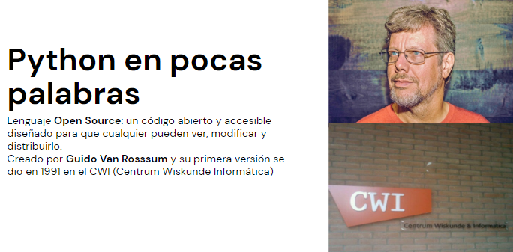

Slide 4
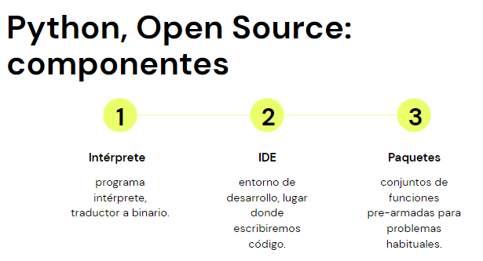

Slide 5
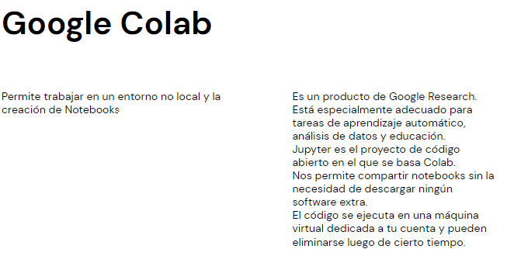

Slide 6
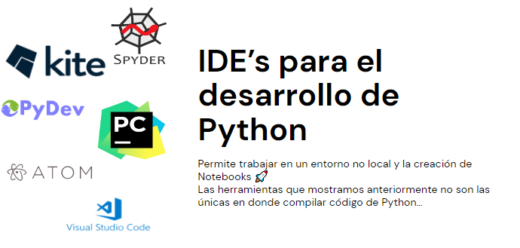

Slide 7


Slide 8
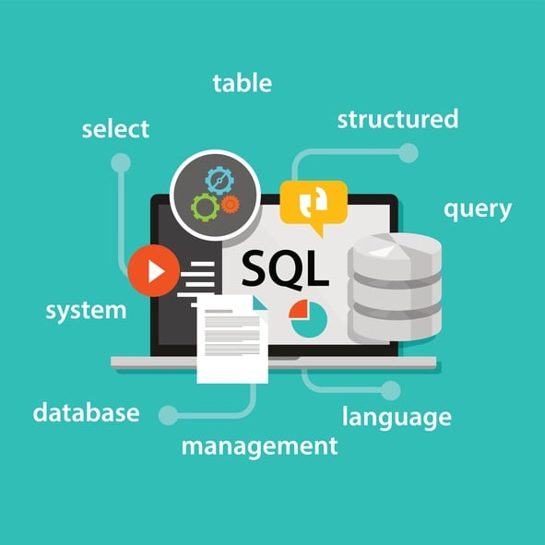

Slide 9
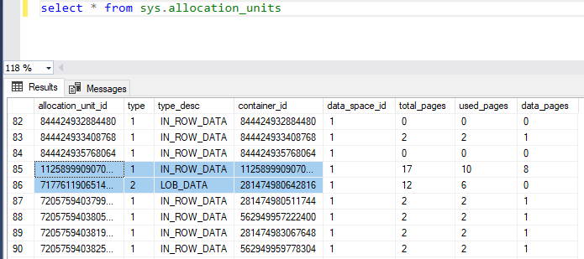
Ejemplo de tabla en SQL Server

Slide 10
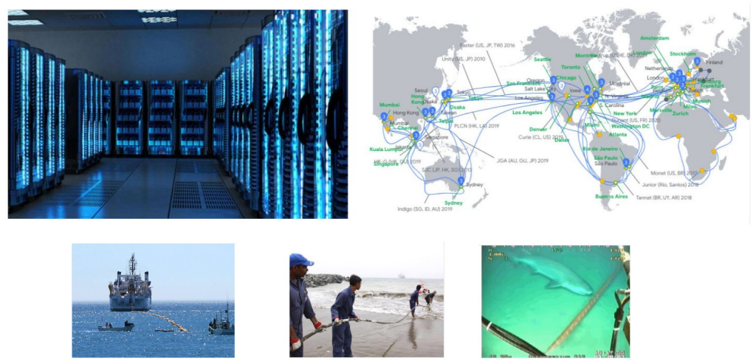
¿Qué es la nube?

Slide 11
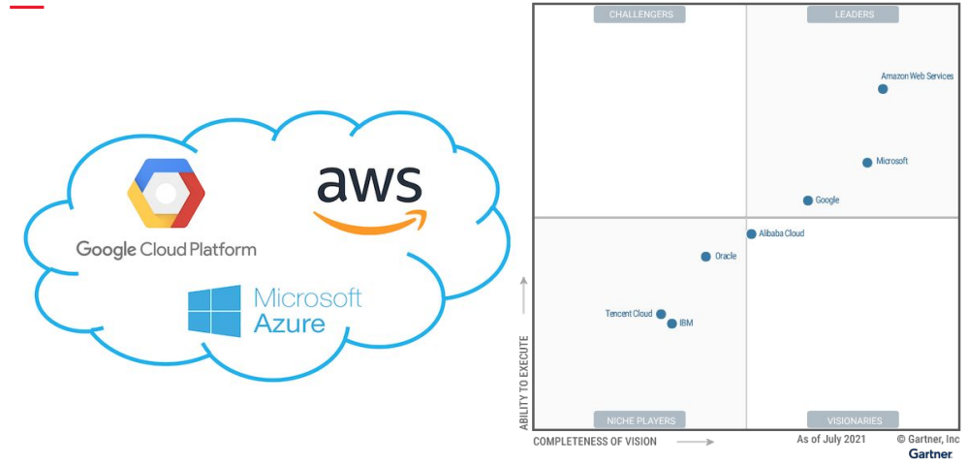
Principales actores en la nube:

Slide 12
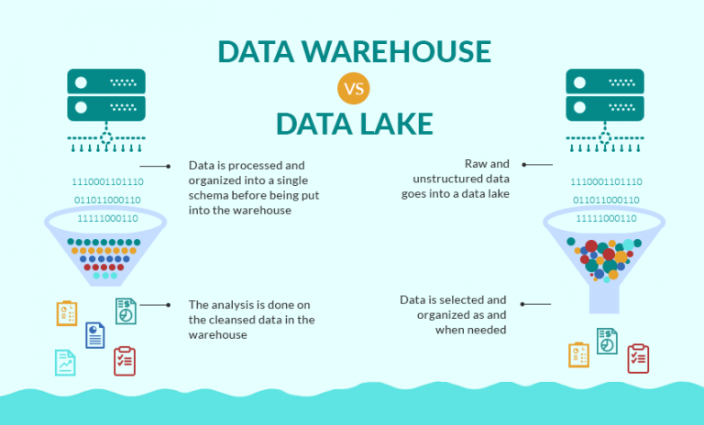

Slide 13
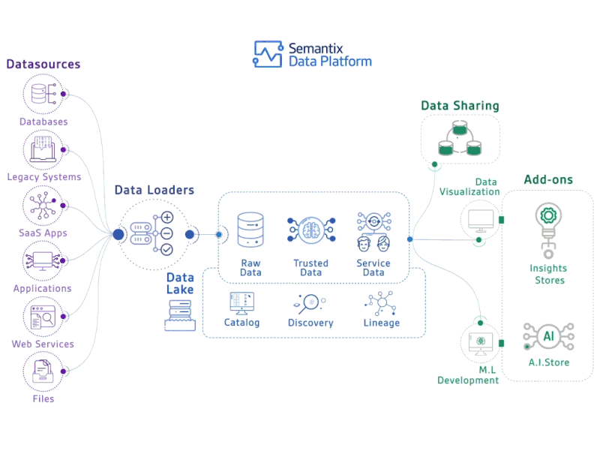
Data Engineering:

Slide 14

Data Science:

Slide 15
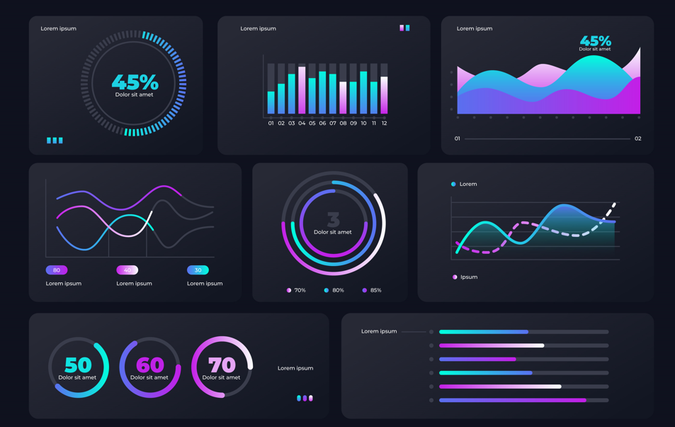
Data Visualization:

Slide 16
¿Dónde están ubicados geográficamente?
Conocimientos Previos sobre Datos.
¿Por qué elegiste este curso?

Slide 17


